Slide 1

청년을 위한
신체 랭킹 시스템
Physical.GG

Slide 2

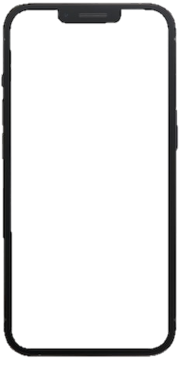
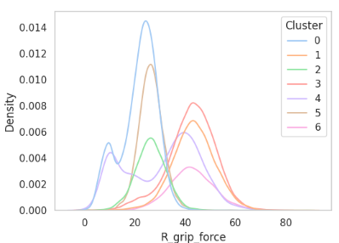
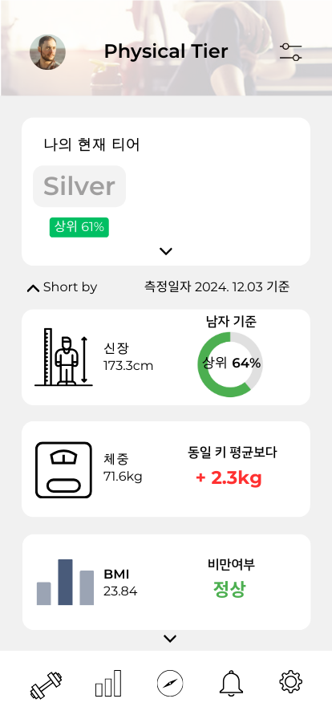
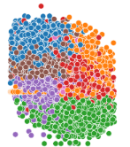
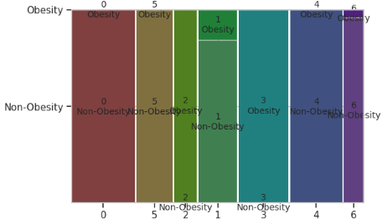
“Phsical.GG는 청년층의 의욕을 위한 솔루션입니다.”
‘나의 피지컬 티어’확인
‘피지컬 타입’ / ‘내 몸 공략법’

Slide 3

분석 배경 및 목적

Slide 4
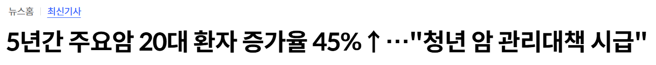
악화되는 청년 건강 상태

Slide 5
청년의 건강 · 신체에 대한 관심 부족
60.3%
55.9%
운동인구 48%
전 연령 중 최하위
OECD 최하위
통계청 국가지표체계, 「신체횔동실천율」(2024)
문화체육관광부, 「2023 국민생활체육」

Slide 6
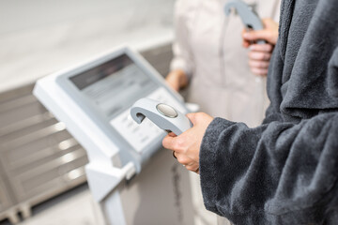



“청년들이 손쉽게 자기 건강을 모니터링하고,
스스로의 객관적 신체능력 수준을 평가할 솔루션 필요”
기존 방법들(정기건강검진 등)
청년 대상 신체능력 모니터링 시스템 필요
질병과 건강에 대한 관심이 떨어지는 시기, 건강검진을 ‘귀찮게＇인식
현재 청년에게 익숙한 PAPS 지표 활용
종합검사의 경우 높은 정확성. 그러나 ‘알기 쉬운‘ 지표 부재
직관적이고 친숙한 지표(티어) 바탕으로 신체 활동 관심 증진

Slide 7

데이터 분석

Slide 8

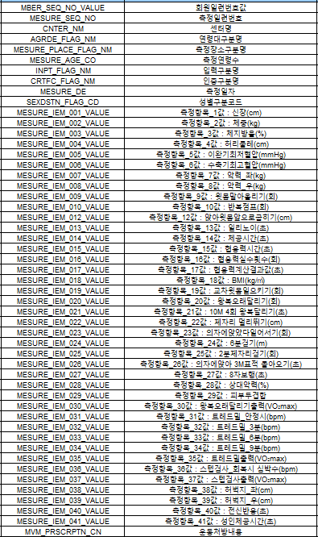
by Pandas
데이터 탐색
국민체육진흥공단
‘체력측정 및 운동처방 종합 데이터’
데이터 가공
51개 컬럼
연령, 측정장소, 등급 등 인적사항 10개
신장, 체중, 악력, 수행능력 틍 측정치 40개
운동처방내용(txt)
데이터 전처리
by Stacking
by K-Means
피지컬 티어
예측 모델링
피지컬 그룹
예측 모델링

Slide 9

데이터 탐색
(데이터셋 구성)
사용한 데이터셋
data01 = pd.read_csv('/content/KS_NFA_FTNESS_MESURE_MVN_PRSCRPTN_GNRLZ_INFO_202310.csv')
data02 = pd.read_csv('/content/KS_NFA_FTNESS_MESURE_MVN_PRSCRPTN_GNRLZ_INFO_202309.csv')
data03 = pd.read_csv('/content/KS_NFA_FTNESS_MESURE_MVN_PRSCRPTN_GNRLZ_INFO_202308.csv’)
data = pd.concat([data01, data02, data03], axis=0)
data.shape
3개월 데이터 사용 : 데이터셋 병합
총 56,431 cases 확인

Slide 10
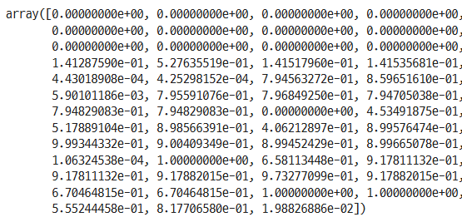
데이터 탐색
(결측치 확인)
데이터 탐색
(제거 컬럼 확인)
temp00 = np.array(data.isna().sum() / data.shape[0])
temp00
# 불필요한 데이터 탐색 1 : 측정 지역
len(data_droped['CNTER_NM'].value_counts())
81
범주값 81개 – 불필요하므로 제거
# 불필요한 데이터 탐색 2 : 입력 방법
data_droped['INPT_FLAG_NM'].value_counts()
관리자 : 56,425 / 인바디 : 6
극심한 불균형 + 중요도가 떨어지므로 제거
결측치가 80% 이상인 열들 다수 존재
이외의 불필요한 컬럼 제거
PAPS 지표 중심 서비스 예정
회원번호, 측정장소구분명, 측정일자, 처방내용
결측치 제거 필요

Slide 11
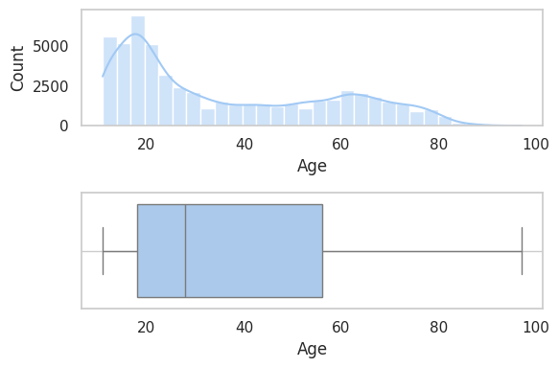
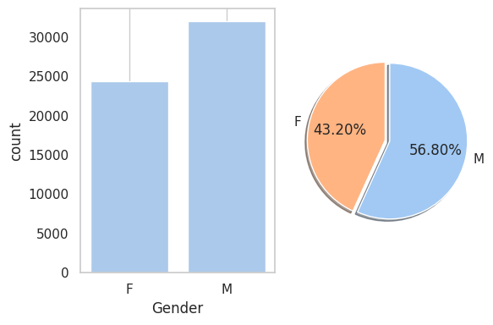

데이터 탐색
(성별)
데이터 탐색
(연령)
남 6.68 : 여 4.32
남성비 약간 높으나 큰 특이사항 없음
최저연령 / 최대연령 측정자 : 11세 / 97세
중앙값 28세, 평균값 36세로 청년 위주의 자료

Slide 12
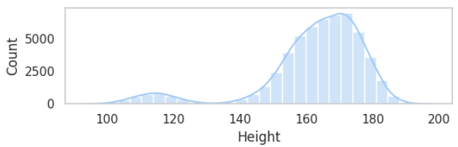


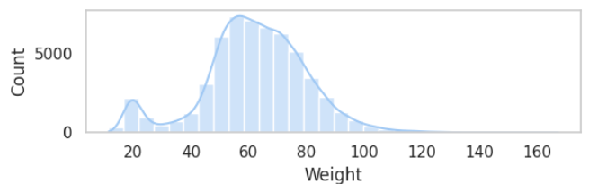
데이터 탐색
(키, 몸무게)
키 최솟값 92cm, 몸무게 최솟값 11.5kg
최저연령(11세) 감안, 측정오류나 오기입 데이터로 판단
분포로부터 유리된 집단 확인
과소측정된 이상치로 판단. 처리 필요

Slide 13
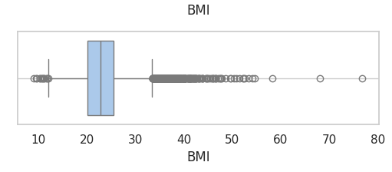
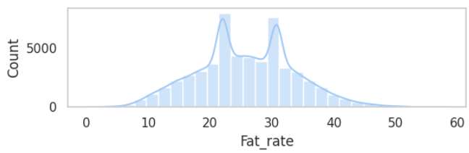
데이터 탐색
(체지방율)
데이터 탐색
(BMI)
성별에 따른 쌍봉분포 확인
키 / 몸무게 이상치를 감안하여 새로 도출 필요
특이사항 없음
열 삭제 후 몸무게/키^2으로 다시 만들기로 결정

Slide 14
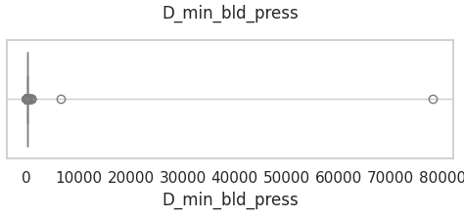

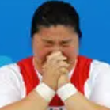
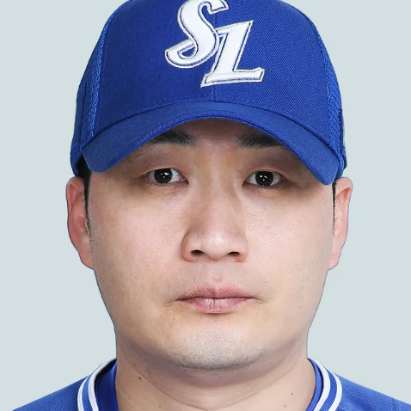
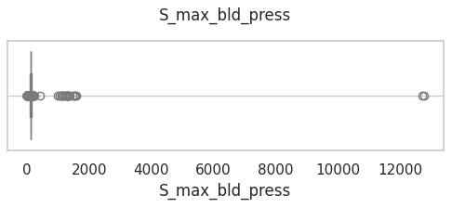
데이터 탐색
(혈압)
데이터 탐색
(악력)
이상치 판단 기준 마련
국내 평균 악력
청년 남성 45~50, 청년 여성 25~30
유명인 악력
최홍만 90kg
장미란 70kg
오승환 83kg
기준 바탕으로 확실한 이상치 record 발견
최소혈압, 최대혈압 모두 극단적 이상치 발견
Index | 나이 | 성별 | 체중 | 악력(왼손)
795 | 11 | 남 | 55.2 | 94kg
16094 | 20 | 여 | 47.1 | 91kg
소수이므로 각 record 확인하여 조치 결정

Slide 15
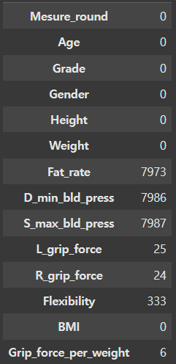
데이터 가공
(결측치 처리)
분석 대상 컬럼 결측치 확인
성별에 따른 평균값으로 대체
탐색 단계에서 확인한
불필요 컬럼 + 결측치 80% 이상 컬럼 제거
# 성별에 따른 평균값으로 결측치 대체
for col in ['Fat_rate', 'D_min_bld_press', 'S_max_bld_press', 'L_grip_force', 'R_grip_force', 'Flexibility', 'Grip_force_per_weight']:
# 남성 평균값 계산
male_mean = data_renamed.loc[data_renamed['Gender'] == 'M', col].mean()
# 여성 평균값 계산
female_mean = data_renamed.loc[data_renamed['Gender'] == 'F', col].mean()
# 결측치 대체
data_renamed.loc[(data_renamed['Gender'] == 'M') & (data_renamed[col].isna()), col] = male_mean
data_renamed.loc[(data_renamed['Gender'] == 'F') & (data_renamed[col].isna()), col] = female_mean
# 80% 이상 not null인 열만 추출
temp01 = data.isna().sum() < data.shape[0]*0.2
temp01 = temp01[temp01 == True].index
using_cols = list(temp01)
data_droped = data[using_cols]
# 불필요한 컬럼 제거
drop_cols = ['MBER_SEQ_NO_VALUE', 'MESURE_PLACE_FLAG_NM', 'AGRDE_FLAG_NM', 'MESURE_DE', 'MVM_PRSCRPTN_CN', 'CNTER_NM', 'INPT_FLAG_NM']
data_droped = data_droped.drop(drop_cols, axis=1)
data_droped.shape
(56431, 14) # 14개 컬럼 대상 분석

Slide 16
데이터 가공
(이상치 처리)
키/몸무게/BMI
# BMI열 삭제
data_cleaned = data_renamed.drop('BMI', axis=1)
# Height, Weight : 같은 행에서 나란히 이상치 발견 : IQR 기반으로 중앙값 대체
def replace_outliers_median(df, column):
q1 = df[column].quantile(0.25) # 1분위수
q3 = df[column].quantile(0.75) # 3분위수
iqr = q3 - q1
lower_bound = q1 - 1.5 * iqr
upper_bound = q3 + 1.5 * iqr
# 중앙값 계산
median_value = df[(df[column] >= lower_bound) & (df[column] <= upper_bound)][column].median()
# 이상치 대체
df[column] = df[column].apply(lambda x: median_value if x < lower_bound or x > upper_bound else x)
return df
for i in range(2):
data_cleaned = replace_outliers_median(data_cleaned, 'Height')
data_cleaned = replace_outliers_median(data_cleaned, 'Weight')
탐색 단계 결정 사항
# 키/체중 : 과소측정된 값 존재,
# BMI : 삭제 후 몸무게/키^2으로 다시 계산
# 악력 : 795번, 16094번 레코드 삭제
# 혈압 : 최저혈압 상위 2개 행 / 최고혈압 상위 26개 행 삭제
악력
# 악력 이상치 가진 795번, 16094번 행 삭제
data_cleaned = data_cleaned.drop([795, 16094], axis=0)
혈압
# 혈압 이상치 가진 최대혈압 상위 26개, 최저혈압 상위 2개 행 삭제
data_cleaned = data_cleaned.drop(data_cleaned.nlargest(26, 'S_max_bld_press').index)
data_cleaned = data_cleaned.drop(data_cleaned.nsmallest(2, 'D_min_bld_press').index)
이상치 판단 기준 : '중앙값 - (IQR * 1.5)’ 미만
이상치 제거 방법 : 중앙값으로 대체

Slide 17
데이터 가공
(추가 열 생성)
소스코드
# Feature 추가 생성
# 삭제했던 BMI 열 추가
data_cleaned['BMI'] = data_cleaned['Weight'] / ((data_cleaned['Height']/100)**2)
# 좌우 악력차
data_cleaned['Grip_force_diff'] = (data_cleaned['L_grip_force'] - data_cleaned['R_grip_force']).abs()
# 혈압차
data_cleaned['Blood_pressure_diff'] = data_cleaned['S_max_bld_press'] - data_cleaned['D_min_bld_press']
# 체지방율 구간 판별 함수
- 남자 14% ~ 20%, 여자 18% ~ 28%, 'Under', 'Fit', 'Over'로 구분
# 함수 생성
def cat_fat(row):
if row['Gender'] == 'M':
if row['Fat_rate'] < 14:
return 'Under'
elif 14 <= row['Fat_rate'] <= 20:
return 'Fit'
else:
return 'Over'
elif row['Gender'] == 'F':
if row['Fat_rate'] < 18:
return 'Under'
elif 18 <= row['Fat_rate'] <= 28:
return 'Fit'
else:
return 'Over'
# 체지방율 구간 열 추가
data_cleaned['Fat_category'] = data_cleaned.apply(cat_fat, axis=1)
# 비만 여부 열 추가
data_cleaned['Obesity'] = data_cleaned['BMI'].apply(lambda x: 'Obesity' if x >= 25 else 'Non-Obesity’)
추가 대상 열
BMI : 몸무게 / 키^2
혈압차 : 수축기최고혈압 – 이완기최저혈압
좌우 악력차 : (왼손악력 – 오른손악력)의 절댓값
체지방율 구간 : 남녀별 이상적 체지방율 미만/초과 여부
비만 여부 : 남녀별 BMI 기준 초과 여부

Slide 18
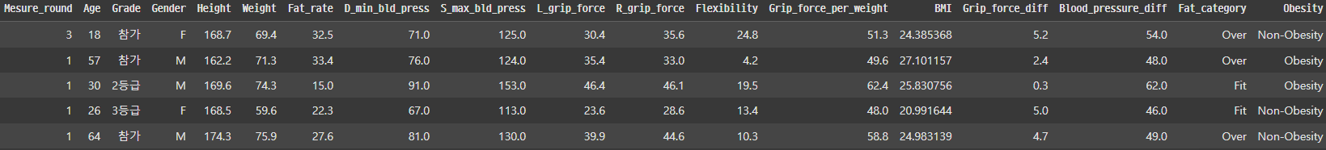
데이터 가공 결과
데이터 전처리
# 데이터 전처리 : target = 'Grade'
# 'Grade'열 값 변경
data_cleaned['Grade'] = data_cleaned['Grade'].replace({'참가':'Bronze', '3등급':'Silver', '2등급':'Gold', '1등급':'Diamond'})
# X, y 분리
X = data_cleaned.drop('Grade', axis=1)
y = data_cleaned['Grade']
# 원핫인코딩
X = pd.get_dummies(X, columns=['Gender', 'Fat_category', 'Obesity'], drop_first=True, dtype=int)
# 트레인셋 테스트셋 분리
X_train, X_test, y_train, y_test = train_test_split(X, y, test_size=0.2, stratify=y)
# MinMax스케일링
scaler = MinMaxScaler()
X_train = scaler.fit_transform(X_train)
X_test = scaler.transform(X_test)
# y값 가변수화
le = LabelEncoder()
y_train = le.fit_transform(y_train)
y_test = le.transform(y_test)
원본 데이터의 '인증구분’ 열(참가 / 3등급 / 2등급 / 1등급)을
Target Data로 하여 청년층에 친숙한 용어 ‘티어’로 변경
(브론즈 / 실버 / 골드 / 다이아몬드 등급)

Slide 19

분석 결과 및 솔루션 제안

Slide 20
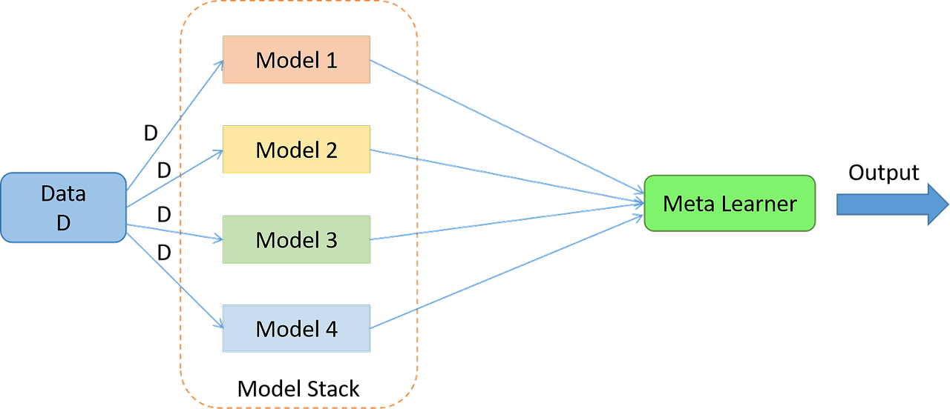
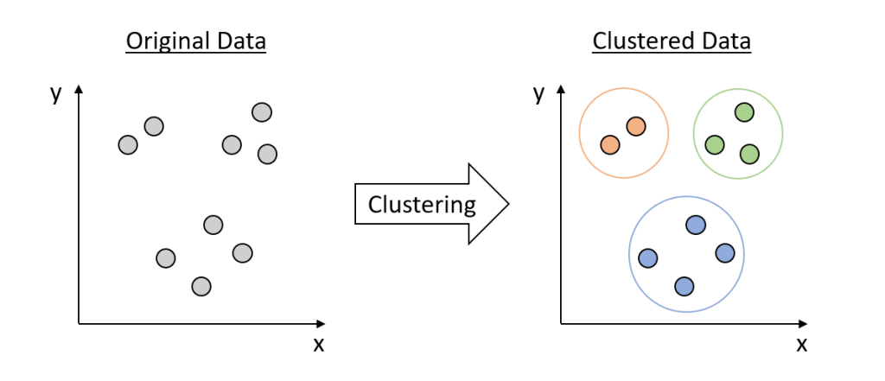
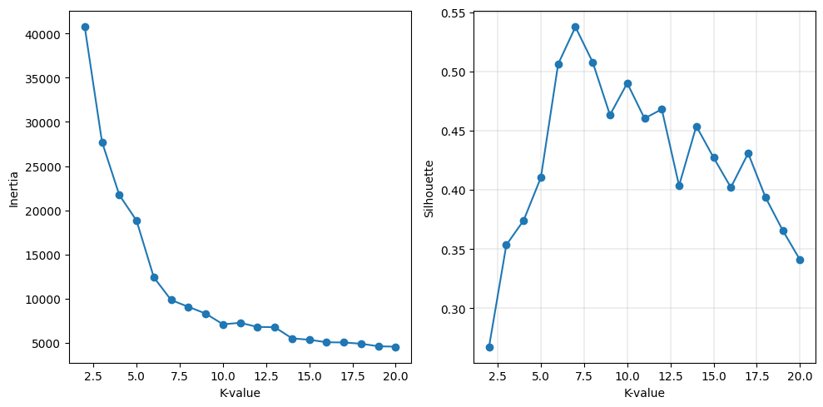
모델 소개
Model 1.
Model 2.
'Grade’ column에 대한 머신러닝을 바탕으로
사용자의 ＇피지컬 티어＇ 를 정해 주는 모델
ML 모델 중 일반적으로 가장 높은 성능을 보이는
Stacking 모델 활용
Stack 구성
Sub : Logistic Regression, Decision Tree, KNN, XGBoost, Light GBM
Final : Random Forest
전체 데이터의 '피지컬 타입’ 을 범주화하는 모델
비지도학습 기반으로 성능 문제로부터 자유로움
클러스터 수
7개
Inerita : 9848
Silhouette score : 0.5375

Slide 21
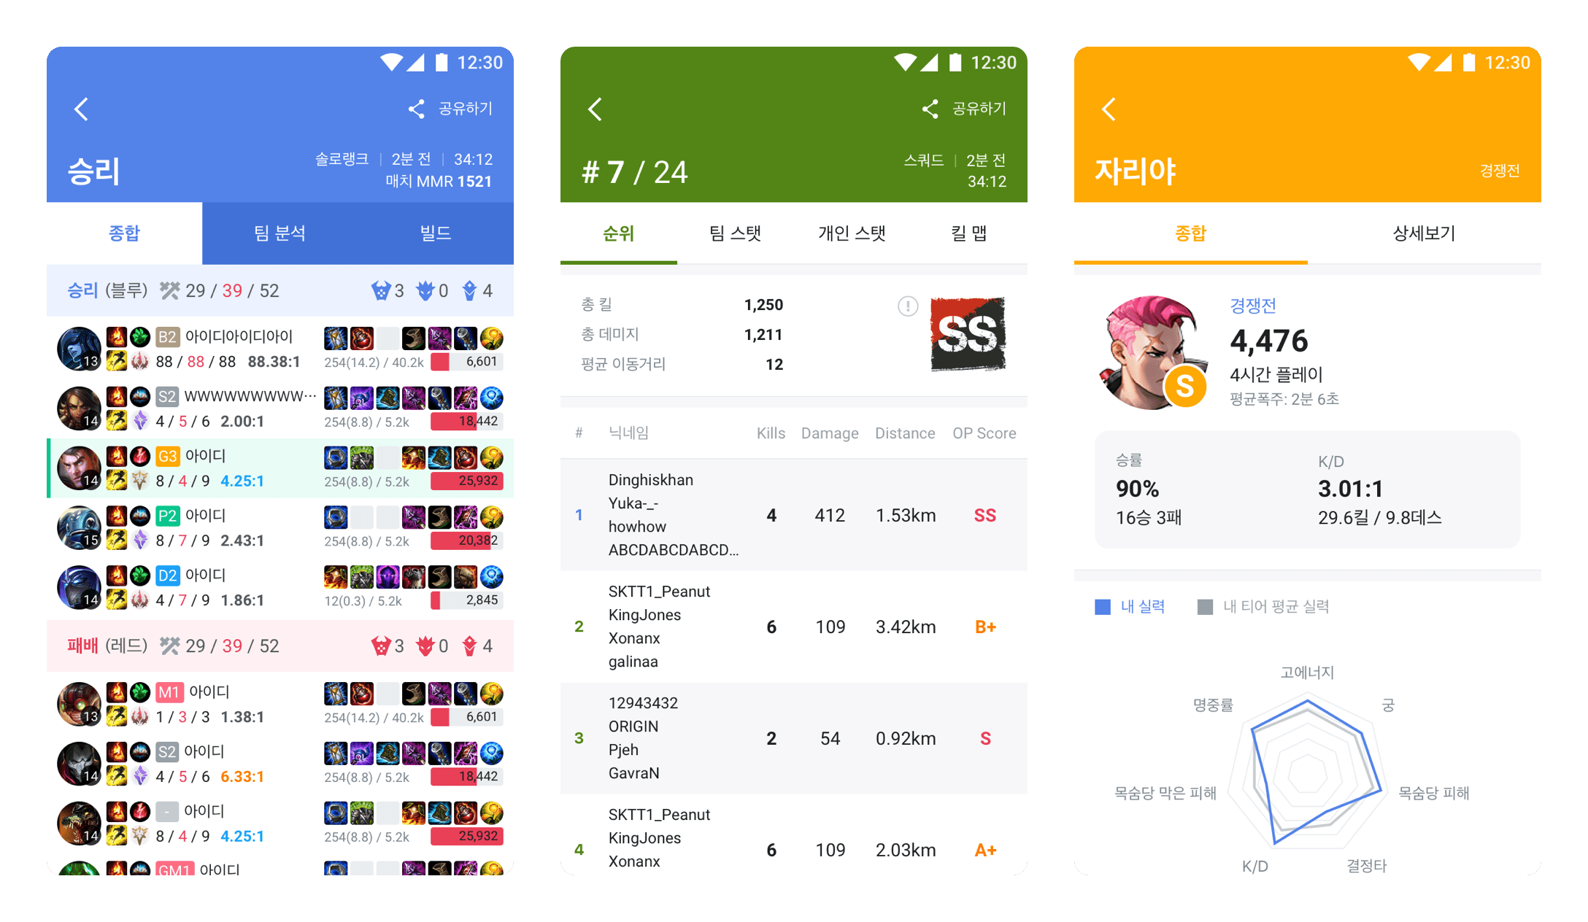
Solution1. 피지컬 티어 시스템 ‘Physical.GG’
경쟁과 등급화가 익숙한 청년 세대에게 효과적인 모델
OP.GG는 본래 게임 ‘리그 오브 레전드' 전용 검색 엔진이었으나
이용률이 높아지면서 대부분의 게임을 서비스. 이때부터 'xx.GG'는 등급과 통계를 상징하는 시스템으로 여겨짐

Slide 22

Solution1. 피지컬 티어 시스템 ‘Physical.GG’
2009년부터 전국 시행된 학생 건강평가제도 PAPS
PAPS 지표(좌전굴, 악력 등)와 본 모델의 사용 지표 일치
현재 청년층은 대체로 PAPS경험이 있음
따라서 사용자가 일반적으로 자신의 지표를 인지 중
사용자가 측정하는 번거로움↓

Slide 23
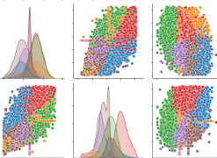
Solution2. 피지컬 타입 제공(Physical.GG addon)
클러스터링 결과
1. 평균 여성형
여성
10~20대 또는 60~80대
평균적 신장
비만 X
초과 체지방율
악력 최하위
유연성 중상위
2. 건강 남성형
남성
20대~40대
큰 신장
비만 △
적정 체지방율
악력 최상위
유연성 중위
3. 비만 여성형
여성
전 연령에 분포
작은 신장
비만 O
초과 체지방율
악력 중위
유연성 중위
4. 비만 남성형
남성
전 연령에 분포
평균적 신장
비만 O
초과 체지방율
악력 최상위
유연성 중하위, 높은 혈압
5. 평균 남성형
남성
10~20대 또는 60~80대
작은 신장
비만 X
초과 체지방율
악력 분포 넓음(기준점 x)
유연성 최하위
6. 건강 여성형
여성
20대~40대
평균적 신장
비만 X(저체중)
적정 체지방율
악력 최상위
유연성 최상위
7. 부실 남성형
남성
20대
큰 신장
비만 X
낮은 체지방율
악력 하위
유연성 최상위

Slide 24
Solution2. 피지컬 타입 제공(Physical.GG addon)
클러스터링 결과
1. 평균 여성형
여성
10~20대 또는 60~80대
평균적 신장
비만 X
초과 체지방율
악력 최하위
유연성 중상위
2. 건강 남성형
남성
20대~40대
큰 신장
비만 △
적정 체지방율
악력 최상위
유연성 중위
3. 비만 여성형
여성
전 연령에 분포
작은 신장
비만 O
초과 체지방율
악력 중위
유연성 중위
4. 비만 남성형
남성
전 연령에 분포
평균적 신장
비만 O
초과 체지방율
악력 최상위
유연성 중하위, 높은 혈압
5. 평균 남성형
남성
10~20대 또는 60~80대
작은 신장
비만 X
초과 체지방율
악력 분포 넓음(기준점 x)
유연성 최하위
6. 건강 여성형
여성
20대~40대
평균적 신장
비만 X(저체중)
적정 체지방율
악력 최상위
유연성 최상위
7. 부실 남성형
남성
20대
큰 신장
비만 X
낮은 체지방율
악력 하위
유연성 최상위

